Slide 1
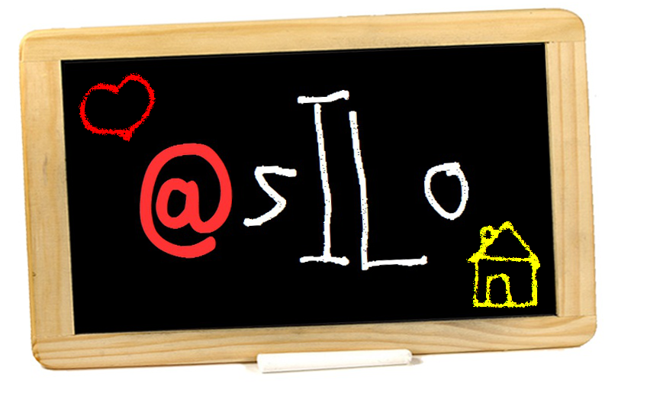
Presentazione Finale
Team 2
Team Members
Francesco Durante
0510200567
Project Manager
Giulio Franco

Slide 2
Gestione Team 2
Il compito del nostro gruppo era quello di gestire alcuni aspetti dell’asilo:
Pagamenti
Mensa
Fascia oraria
Tirocinanti

Slide 3
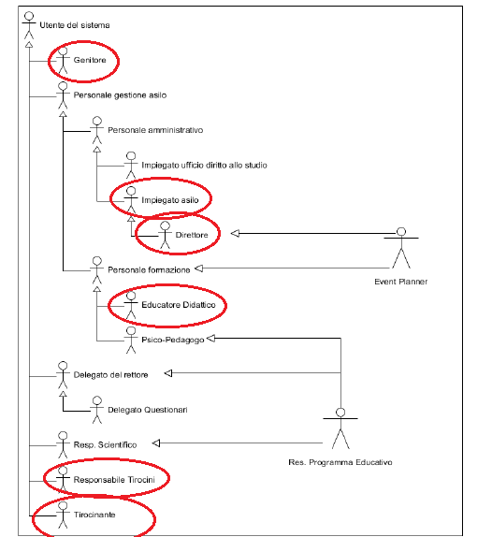
Attori

Slide 4
Tirocinanti
Questa funzionalità è stata quella che ci ha impegnati maggiormente.
Infatti in una prima analisi erano stati riscontrati solo 6 casi d’uso, poi in corso d’opera, man mano che il progetto prendeva forma e acquisivamo nuove informazioni su come dovevano interagire i tirocinanti con il sistema i casi d’uso sono diventati 19.

Slide 5
Cosa possono fare i Tirocinanti ?
La figura del tirocinante è inserita nel sistema in quanto, l’asilo fa parte dell’ateneo, quindi l’università da la possibilità agli studenti di scienze della formazione di svolgere il proprio tirocinio presso l’asilo.
Le funzioni del tirocinante nel sistema sono solo quelle di visualizzare la propria scheda personale e le attività mediante un calendario, in quanto tutte le sue decisioni vengono prese dal responsabile tirocini .

Slide 6
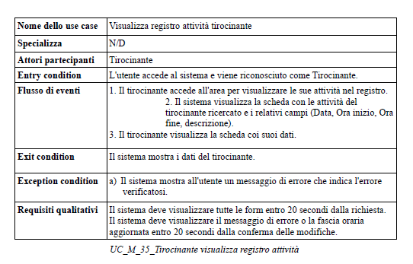
Use Case del sistema – RAD 4.0

Slide 7
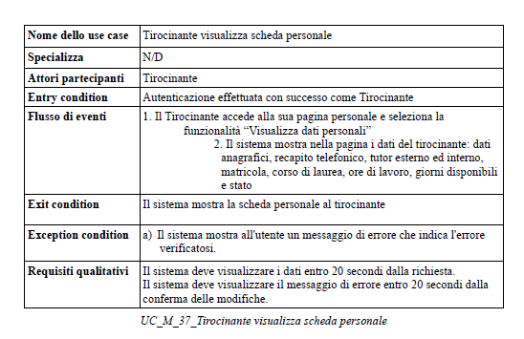
Use Case del sistema – RAD 4.0

Slide 8
Responsabile Tirocini
Il responsabile dei tirocini si occupa della gestione dei tirocinanti
Li aggiunge li elimina e modifica la loro scheda
Visualizza la propria scheda
Richiede Tirocinante
Risponde alle richieste dei tirocinanti
Visualizza Registro Attività
Approva e rifiuta le loro richieste
Lascia feedback ai tirocinanti
Visualizza Schedulazione

Slide 9
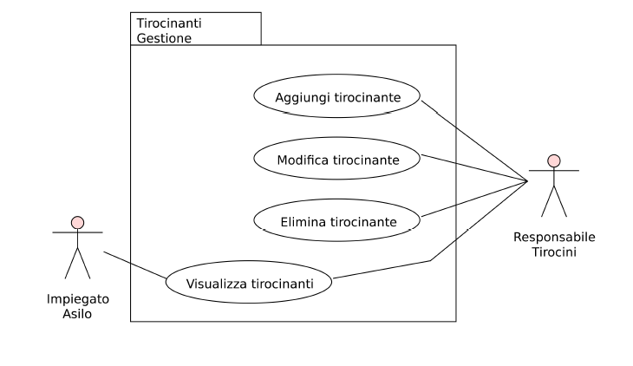
Use Case Diagram - RAD 1
UCD_Tirocinanti 1

Slide 10
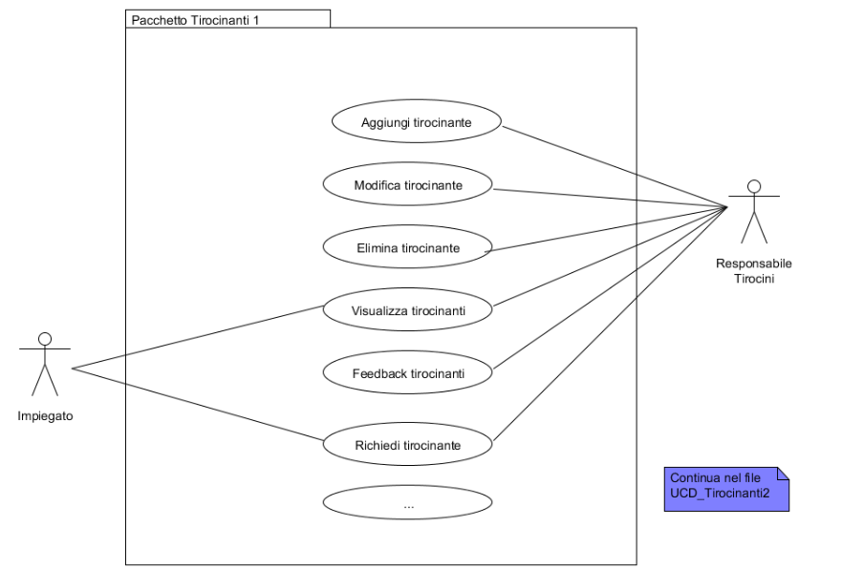
Use Case Diagram 1 – RAD 4.0
UCD_Tirocinanti_Registro
UCD_Tirocinanti 1

Slide 11
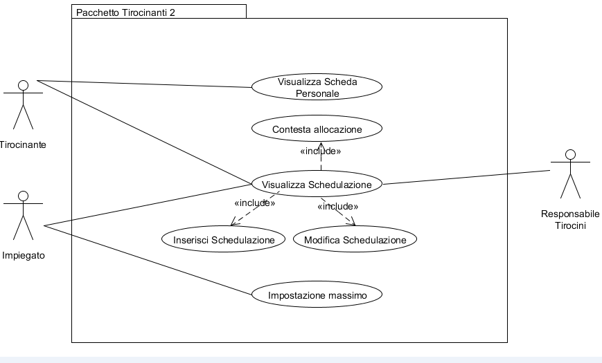
Use Case Diagram 2 – RAD 4.0
UCD_Tirocinanti 2

Slide 12
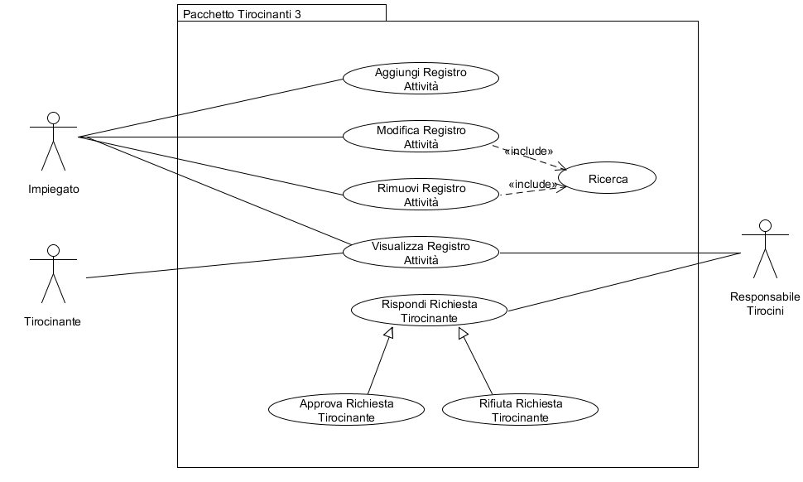
Use Case Diagram 3 – RAD 4.0
UCD_Tirocinanti 3

Slide 13
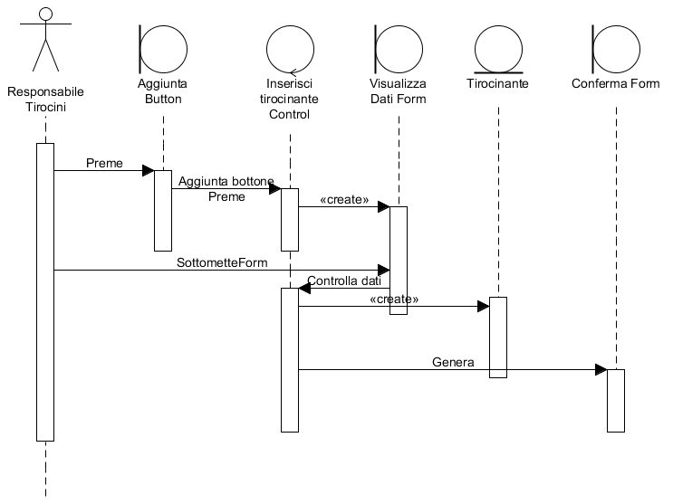
Sequence Diagram
SD_Tirocinanti

Slide 14
Problemi riscontrati nella stesura del RAD
Contro
Come detto già in precedenza in una diapositiva, un problema che abbiamo riscontrato nella stesura del RAD, è stato quello dei tirocinanti.
In corso d’opera quando abbiamo appreso meglio tutti i requisiti riguardanti i tirocinanti, abbiamo dovuto modificare tutto quello che avevamo fatto in precedenza. Aggiungere altri casi d’uso, modificare i requisiti esistenti, aggiornare gli use case diagram e sequence. Tutto questo ha richiesto un maggior impegno che all’inizio non era stato programmato.

Slide 15
Conclusioni
Cosa è andato per il verso giusto:
La stesura del RAD in tutte le sue versioni non ha creato molti problemi al team, una volta superate le prime difficoltà, il lavoro ha proceduto in modo uniforme.
Il RAD con tutti i suoi documenti sono stati raffinati al crescere della conoscenza della
materia e non è stato difficile comunicare con il team per suddividere il lavoro.
Cosa poteva essere fatto diversamente:
Non avendo mai usato determinati programmi come Umlet e Balsamiq, il primo impatto è stato un po traumatico, ma una volta che si ha preso confidenza con gli strumenti in nostro possesso poi è stato tutto più facile e rapido. Per le problematiche spiegate in precedenza e per la mancanza di tempo necessario, tutto il lavoro su l’individuazione degli attori, con annesso tutte le difficoltà sul capire bene i requisiti da adottare, poteva essere fatta in modo migliore.

Slide 16
Perché scegliere @silo
Ogni requisito funzionale use case e scenario è tracciabile .
Tutte le funzionalità in nostro possesso sono state vagliate più volte prima della loro stesura finale.
Tutti i nostri documenti prima della convalida da parte del nostro team manager sono stati controllati da varie revisioni.
Perché scegliere @silo, perché è stato pensato anche per un utente poco esperto, che non vuole perdere tempo nel cercare quello che vuole, perché con pochi click può fare tutto quello che deve fare.

